Slide 1
Nuova scheda di trigger/GPS
Tanti complimenti a tutte
le persone coinvolte
In funzione da ieri a LODI-02
Testata in varie occasioni
Librerie EEE in fase di scrittura al CERN (Roman)
Luce verde per la costruzione di altre sette schede (previste per la seconda metà di marzo)
Acquisto a breve di nuove FPGA

Slide 2
Primo intervento della task-force
Tanti complimenti a tutte
le persone coinvolte
TREV-01 in funzione da ieri regolamente
cavo difettoso, polarità invertita, pin anomalo
Prossimo intervento zona Roma-Frascati
E poi man mano gli altri telescopi
Chi vuole si aggiunge!!!
Per la prima volta oltre i 100 Mtracce/giorno
(durante il Run-2 in media circa 60 Mtracce/giorno)

Slide 3
Construction slots
20-27 February → Lampedusa
12-18 March → INFN Genova
2-8 April → SIEN-02
23-29 April → Cariati
7-13 May → TORI-05
21-27 May → LODI-03
9-15 July → CAGL-04
Assegnate in maniera “definitiva”
Secondo bunch previsto in autunno: discuteremo delle proposte ad aprile-maggio

Slide 4
Informazioni pratiche
A carico Centro Fermi:
spesa vitto/alloggio di 4 studenti+1 docente
Stiamo verificando se CF può pagare direttamente (altrimenti le scuole devono anticipare)
A carico della scuola:
spese e l’organizzazione di viaggio
Altri studenti e docenti previa autorizzazione
Si arriva la domenica e si riparte il sabato
Urgente: inviare la lista dei partecipanti a Marta, che provvederà alla prenotazione Foyer, permessi, etc.

Slide 5
Produzione di nuove camere
Camere da 250 µm per i nuovi telescopi
Si perde un po’ di efficienza, si
diminuisce la tensione di operazione e si guadagna in risoluzione temporale
Pensate per nuove miscele ecologiche
Camere da 300 µm per i vecchi telescopi?
Evitiamo di mescolare “vecchie” e “nuove” gap
Vanno tracciate con il DB

Slide 6
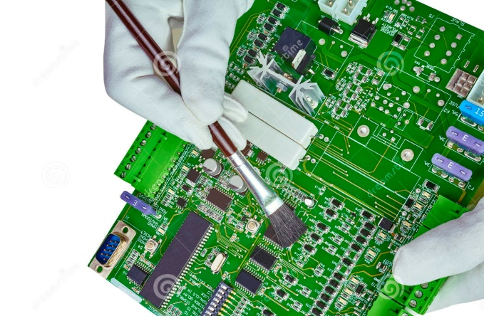
Produzione nuove schede
di front-end
Deciso di eliminare i connettori ed i
cavi Amphenol
Sostituiti con connettori Nugent
Crispin si è occupato di far riprogettare le schede
File di produzione pronti, ditte da contattare per:
Pre-produzione (poche schede per test)
Produzione completa

Slide 7
Test al CERN sulle nuove camere
Va stabilito un protocollo e messo
su un bench per testare le nuove
camere:
Tenuta gas
Caratteristica Tensione/Corrente
Connettività elettrica (Bossini’s magic box)
Altro (Efficienza, polarità di alimentazione)?
Due “volontari” con Despina
DB delle nuove camere prodotte e dei test
Uno-due “volontari”

Slide 8
Report dai sotto-gruppi di analisi
Da ora in poi a turno una presentazione
da un gruppo di analisi durante ogni
EEE general meeting
Iniziamo dal prossimo -8 febbraio- dal gruppo sulla performance delle camere e dei telescopi
Poi a rotazione: Coincidenze, Forbush
Ovviamente report da altre analisi benvenuti!

Slide 9
Convenzioni
Lunedì la situazione era la seguente:
Convenzione EEE: 47 pervenute
Convenzione ASL: 5 pervenute
Lampedusa, Albertelli RM, Voghera, Carcare, Scacchi BA
Per le convenzioni EEE la procedura da parte delle scuole è di prendere contatto prima con il referente locale/tutor esterno e concordare le attività da svolgere

Slide 10
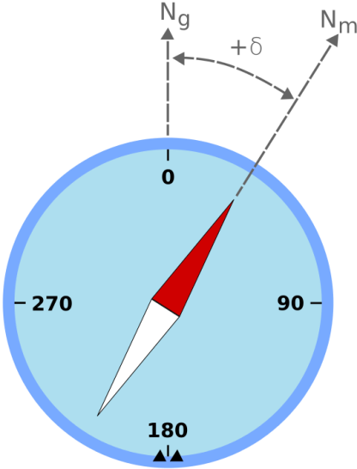
Misura angolo rispetto al Nord
Ri-mandata la nota con email di
sollecito alle scuole
Deadline: 28 febbraio
Coordinatori “di zona” che raccolgono le misure e relazionano durante il Run coordination meeting
Giusto due “nominati” finora: urgente procedere!
Edoardo e Stefano coordinano e raccolgono tutte le misure, assicurano che il DB sia aggiornato

Slide 11
Prossimo EEE Run meeting aperto alle scuole
Ottima attendance
50-60 scuole collegate in media
Prime presentazioni dagli studenti
Dobbiamo rendere più “pratiche” le informazioni date
Per esempio: come fare funzionare il telescopio (accendere e spegnere il sistema di gas, accendere le camere, fare un monitoring “intelligente”)
Obiettivo è di rendere più autonome possibili le scuole
“Volontario” per una presentazione al prossimo meeting

